Slide 1
推式子
推，推 TMD

Slide 2
目录
艾佛森括号
求和
上取整与下取整

Slide 3
艾佛森括号

Slide 4
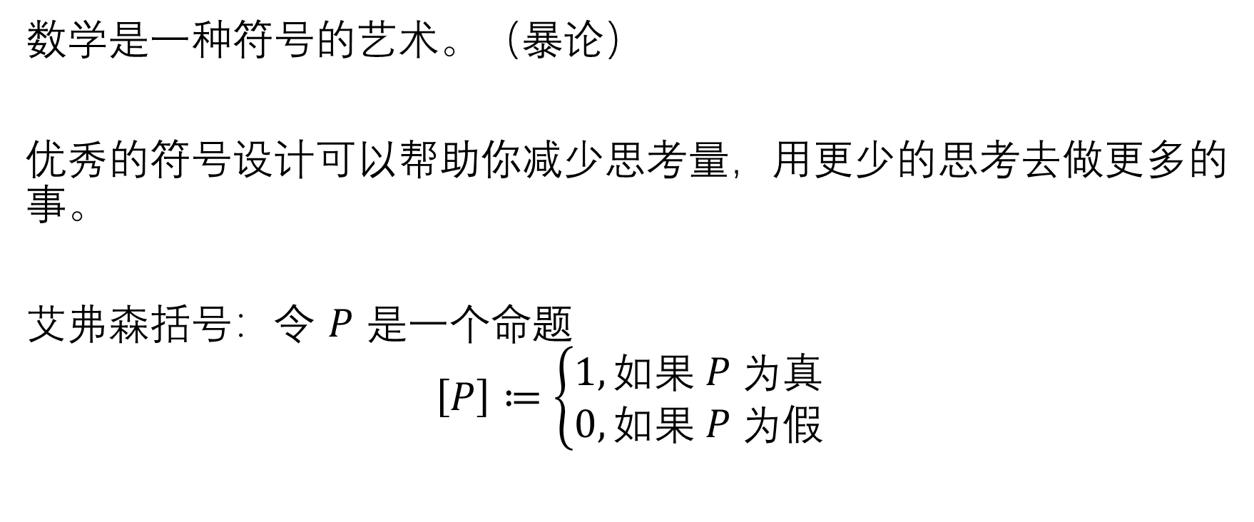
艾佛森括号
数学是一种符号的艺术。（暴论）
优秀的符号设计可以帮助你减少思考量，用更少的思考去做更多的事。
艾弗森括号：令 $P$ 是一个命题
$$\left[P\right]≔\left\{\begin{aligned}1, 如果 P 为真 \\ 0, 如果 P 为假\end{aligned}\right.$$

Slide 5

艾佛森括号
艾弗森括号：令 $P$ 是一个命题
$$\left[P\right]≔\left\{\begin{aligned}1, 如果 P 为真 \\ 0, 如果 P 为假\end{aligned}\right.$$
你可能觉得这很平凡，它有什么用呢？

Slide 6

艾佛森括号
一个比较经典的应用是用来表示符号函数：
$$\operatorname{sgn}\left(x\right)≔\left\{\begin{aligned}1,x>0 \\ 0,x=0 \\ −1,x<0\end{aligned}\right.$$
你可以看出：
$$\operatorname{sgn}\left(x\right)=\left[x>0\right]−\left[x<0\right]$$

Slide 7
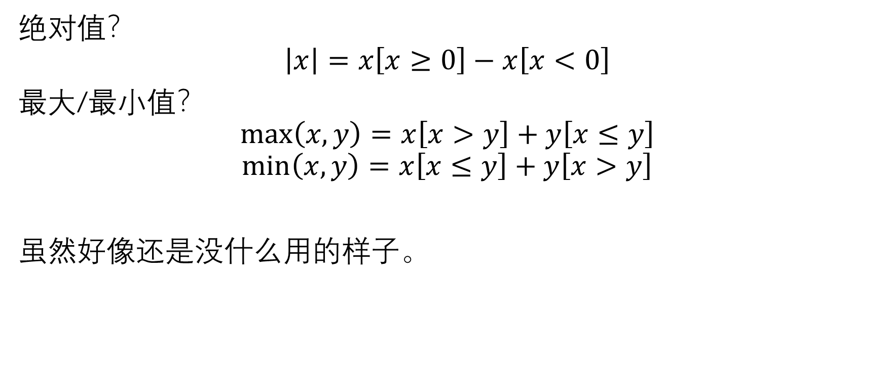
艾佛森括号
绝对值？
$$\left|x\right|=x\left[x≥0\right]−x\left[x<0\right]$$
最大/最小值？
$$\max\left(x,y\right)=x\left[x>y\right]+y\left[x≤y\right]$$
$$\min\left(x,y\right)=x\left[x≤y\right]+y\left[x>y\right]$$
虽然好像还是没什么用的样子。

Slide 8
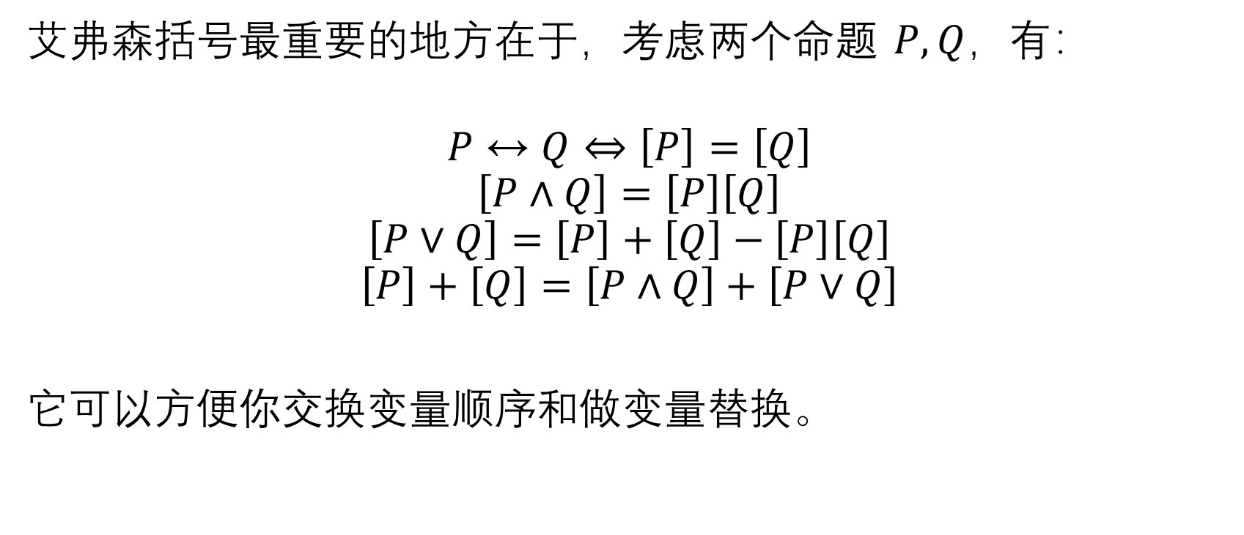
艾佛森括号
艾弗森括号最重要的地方在于，考虑两个命题 $P,Q$，有：
$$P↔Q⇔\left[P\right]=\left[Q\right]$$
$$\left[P∧Q\right]=\left[P\right]\left[Q\right]$$
$$\left[P∨Q\right]=\left[P\right]+\left[Q\right]−\left[P\right]\left[Q\right]$$
$$\left[P\right]+\left[Q\right]=\left[P∧Q\right]+\left[P∨Q\right]$$
它可以方便你交换变量顺序和做变量替换。

Slide 9
求和

Slide 10
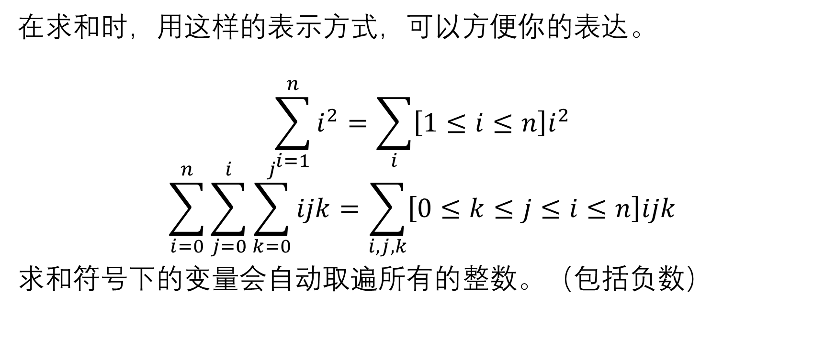
求和
在求和时，用这样的表示方式，可以方便你的表达。
$$\sum_{i=1}^{n}{i^{2}}=\sum_{i}{\left[1≤i≤n\right]i^{2}}$$
$$\sum_{i=0}^{n}{\sum_{j=0}^{i}{\sum_{k=0}^{j}{ijk}}}=\sum_{i,j,k}{\left[0≤k≤j≤i≤n\right]ijk}$$
求和符号下的变量会自动取遍所有的整数。（包括负数）

Slide 11
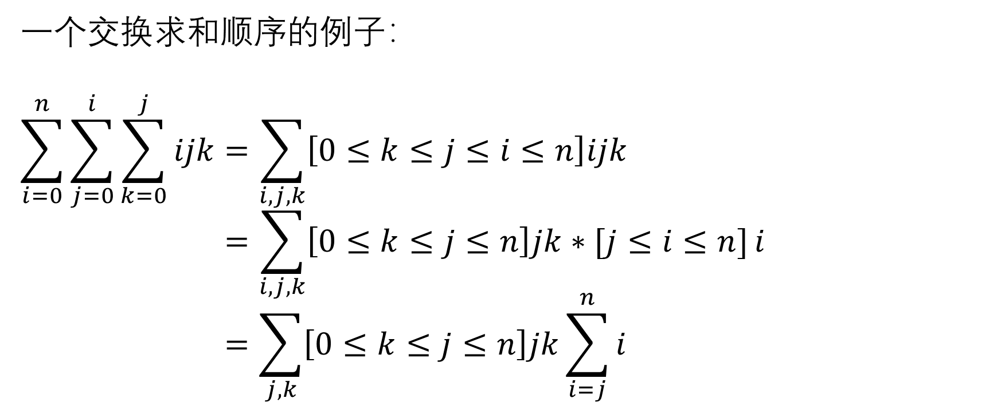
求和
一个交换求和顺序的例子：
$$\sum_{i=0}^{n}{\sum_{j=0}^{i}{\sum_{k=0}^{j}{ijk}}}=\sum_{i,j,k}{\left[0≤k≤j≤i≤n\right]ijk} \\ =\sum_{i,j,k}{\left[0≤k≤j≤n\right]jk∗[j≤i≤n]}i \\ =\sum_{j,k}{\left[0≤k≤j≤n\right]jk}\sum_{i=j}^{n}{i}$$

Slide 12
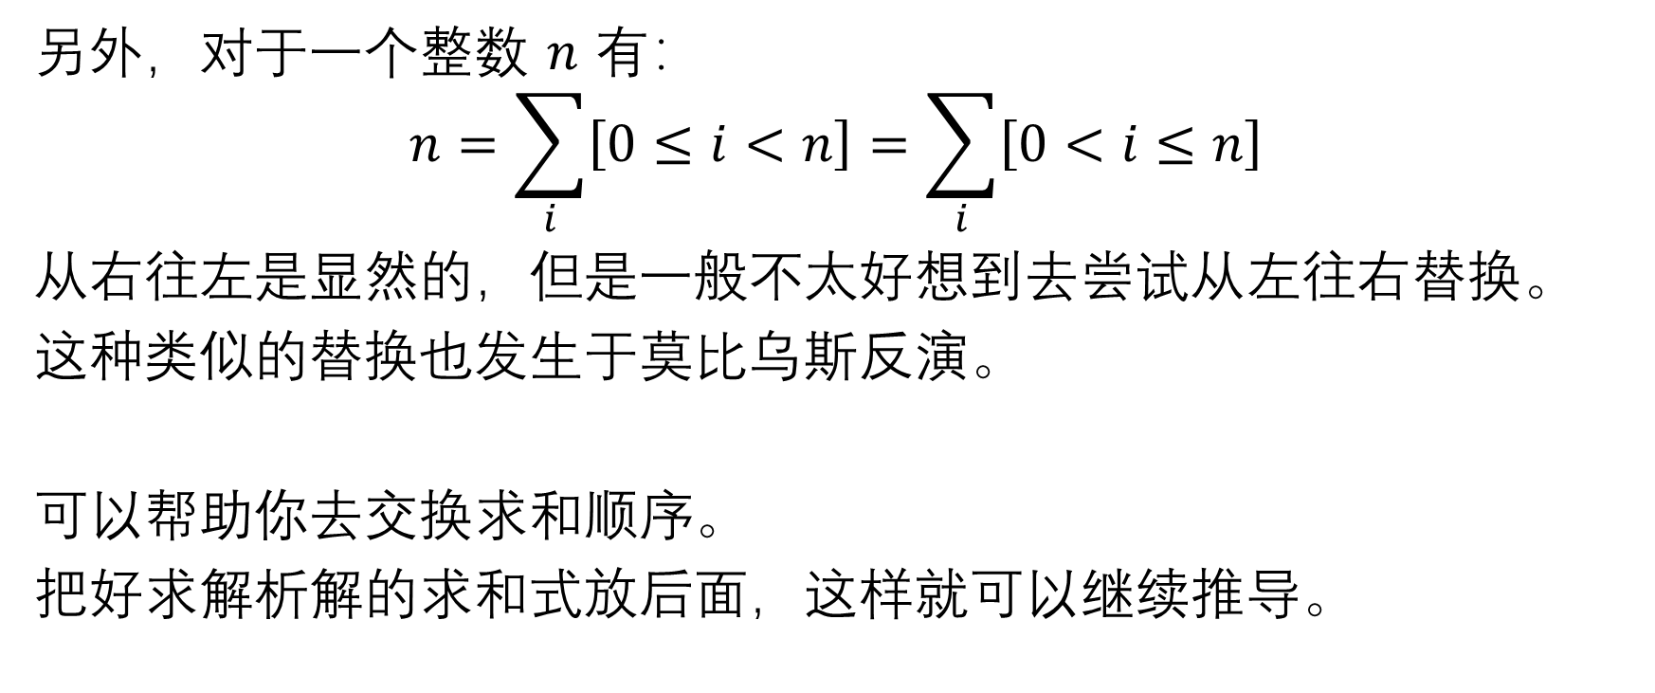
求和
另外，对于一个整数 $n$ 有：
$$n=\sum_{i}{\left[0≤i<n\right]}=\sum_{i}{\left[0<i≤n\right]}$$
从右往左是显然的，但是一般不太好想到去尝试从左往右替换。
这种类似的替换也发生于莫比乌斯反演。
可以帮助你去交换求和顺序。
把好求解析解的求和式放后面，这样就可以继续推导。

Slide 13

求和
变量代换，如果函数 $f\left(j\right):J→K$，则：
$$\sum_{j∈J}{a_{f\left(j\right)}}=\sum_{k∈K}{a_{k}}\#f^{−}\left(k\right)$$
其中 $\#f^{−}(k)$ 表示使 $f\left(j\right)=k$ 的 $j$ 的数量。

Slide 14

求和
浅证一下：
$$\sum_{j∈J}{a_{f\left(j\right)}}=\sum_{j,k}{a_{k}\left[j∈J,k=f\left(j\right)\right]} \\ =\sum_{j,k}{a_{k}\left[j∈J,k∈K,k=f\left(j\right)\right]} \\ =\sum_{k∈K}{a_{k}}\sum_{j∈J}{\left[k=f\left(j\right)\right]} \\ =\sum_{k∈K}{a_{k}}\#f^{−}\left(k\right)$$

Slide 15
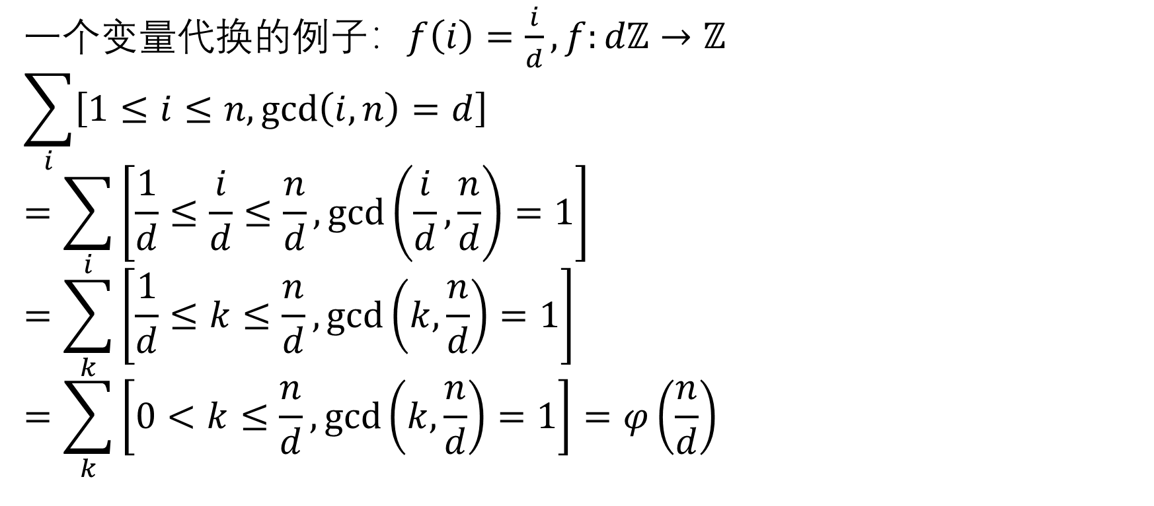
求和
一个变量代换的例子：$f\left(i\right)=\frac{i}{d},f:dℤ→ℤ$
$$\sum_{i}{\left[1≤i≤n, \gcd\left(i,n\right)=d\right]} \\ =\sum_{i}{\left[\frac{1}{d}≤\frac{i}{d}≤\frac{n}{d},\gcd\left(\frac{i}{d},\frac{n}{d}\right)=1\right]} \\ =\sum_{k}{\left[\frac{1}{d}≤k≤\frac{n}{d},\gcd\left(k,\frac{n}{d}\right)=1\right]} \\ =\sum_{k}{\left[0<k≤\frac{n}{d},\gcd\left(k,\frac{n}{d}\right)=1\right]}=φ\left(\frac{n}{d}\right)$$

Slide 16
取整函数

Slide 17
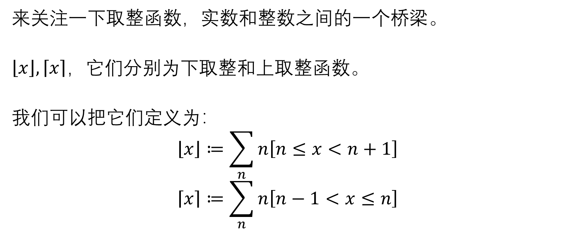
上取整/下取整
来关注一下取整函数，实数和整数之间的一个桥梁。
$\left\lfloor x\right\rfloor ,\left\lceil x\right\rceil$，它们分别为下取整和上取整函数。
我们可以把它们定义为：
$$\left\lfloor x\right\rfloor ≔\sum_{n}{n\left[n≤x<n+1\right]}$$
$$\left\lceil x\right\rceil ≔\sum_{n}{n\left[n−1<x≤n\right]}$$

Slide 18
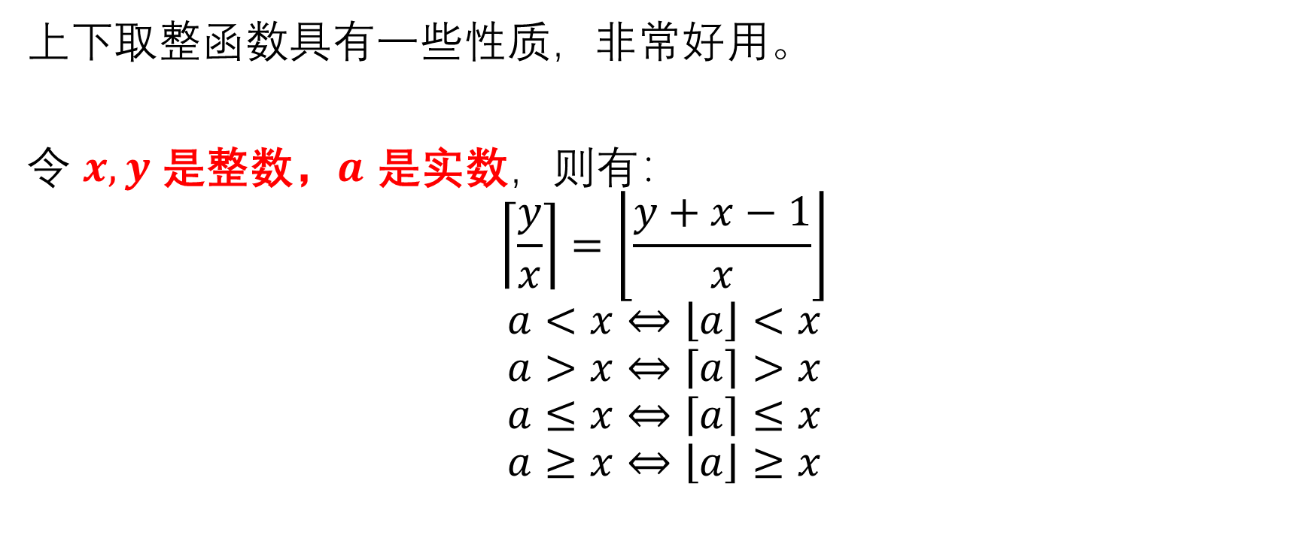
上取整/下取整
上下取整函数具有一些性质，非常好用。
令 $x,y$ 是整数，$a$ 是实数，则有：
$$\left\lceil \frac{y}{x}\right\rceil =\left\lfloor \frac{y+x−1}{x}\right\rfloor$$
$$a<x⇔\left\lfloor a\right\rfloor <x$$
$$a>x⇔\left\lceil a\right\rceil >x$$
$$a≤x⇔\left\lceil a\right\rceil ≤x$$
$$a≥x⇔\left\lfloor a\right\rfloor ≥x$$

Slide 19

上取整/下取整
现在你可以推这个式子了：(所有变量均为整数）
$$\sum_{i}{\left[L≤\left\lfloor \frac{pi+r}{q}\right\rfloor ≤R\right]}$$

Slide 20
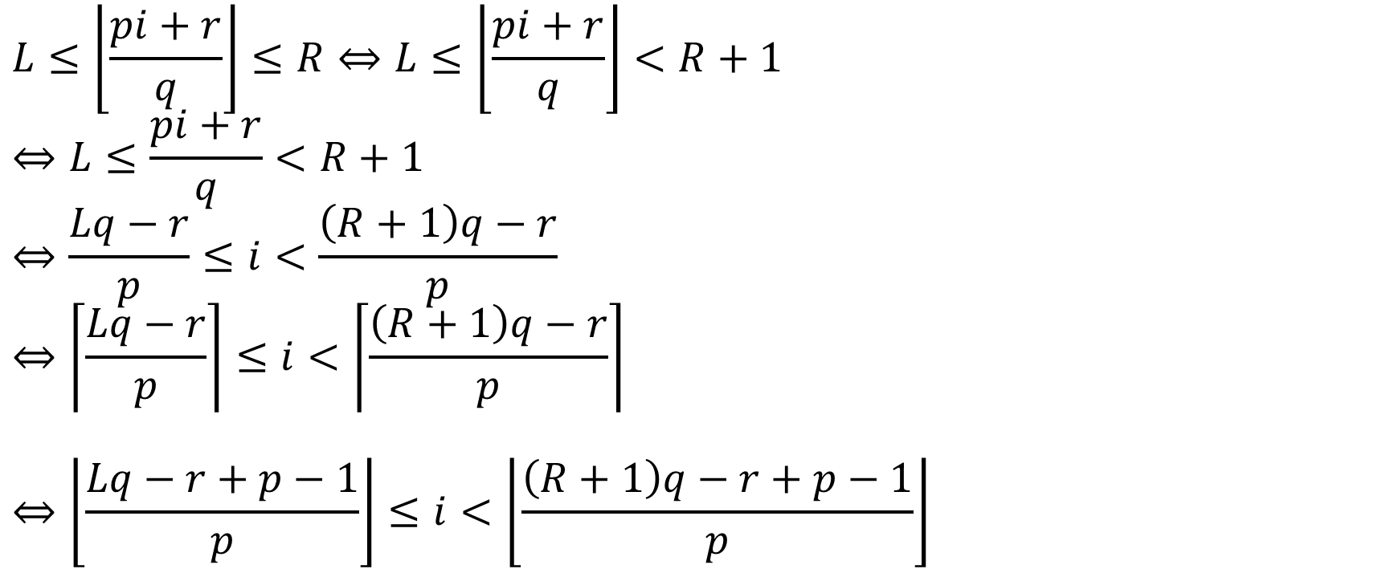
上取整/下取整
$$L≤\left\lfloor \frac{pi+r}{q}\right\rfloor ≤R⇔L≤\left\lfloor \frac{pi+r}{q}\right\rfloor <R+1 \\ ⇔L≤\frac{pi+r}{q}<R+1 \\ ⇔\frac{Lq−r}{p}≤i<\frac{\left(R+1\right)q−r}{p} \\ ⇔\left\lceil \frac{Lq−r}{p}\right\rceil ≤i<\left\lceil \frac{\left(R+1\right)q−r}{p}\right\rceil$$
$$⇔\left\lfloor \frac{Lq−r+p−1}{p}\right\rfloor ≤i<\left\lfloor \frac{\left(R+1\right)q−r+p−1}{p}\right\rfloor$$

Slide 21
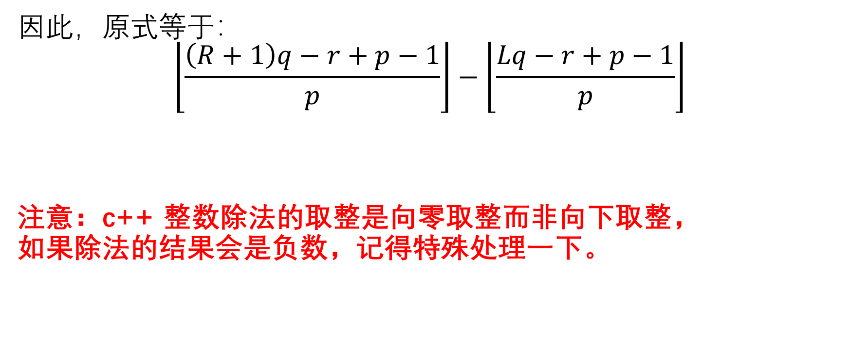
上取整/下取整
因此，原式等于：
$$\left\lfloor \frac{\left(R+1\right)q−r+p−1}{p}\right\rfloor −\left\lfloor \frac{Lq−r+p−1}{p}\right\rfloor$$
注意：c++ 整数除法的取整是向零取整而非向下取整， 如果除法的结果会是负数，记得特殊处理一下。

Slide 22
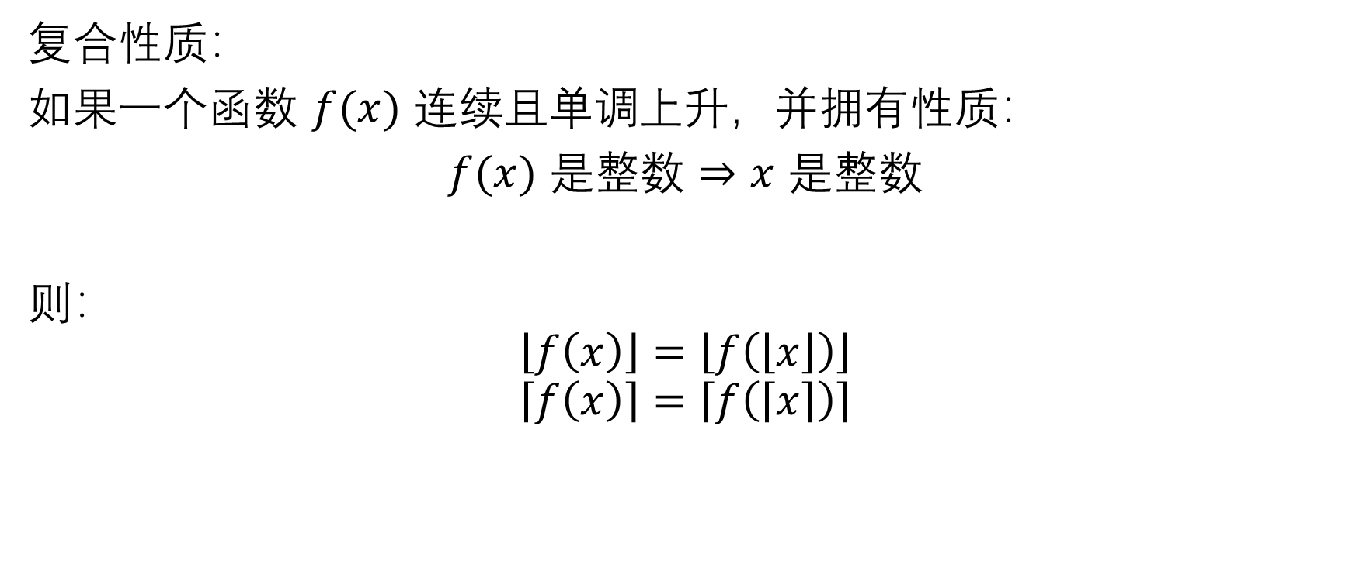
上取整/下取整
复合性质：
如果一个函数 $f(x)$ 连续且单调上升，并拥有性质：
$f(x)$ 是整数 $⇒$ $x$ 是整数
则：
$$\left\lfloor f\left(x\right)\right\rfloor =\left\lfloor f\left(\left\lfloor x\right\rfloor \right)\right\rfloor$$
$$\left\lceil f\left(x\right)\right\rceil =\left\lceil f\left(\left\lceil x\right\rceil \right)\right\rceil$$

Slide 23
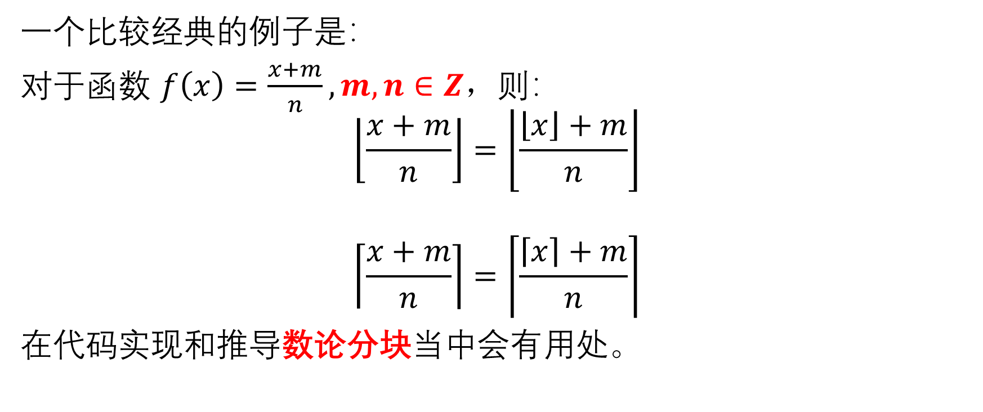
上取整/下取整
一个比较经典的例子是：
对于函数 $f\left(x\right)=\frac{x+m}{n},m,n∈Z，$则：
$$\left\lfloor \frac{x+m}{n}\right\rfloor =\left\lfloor \frac{\left\lfloor x\right\rfloor +m}{n}\right\rfloor$$
$$\left\lceil \frac{x+m}{n}\right\rceil =\left\lceil \frac{\left\lceil x\right\rceil +m}{n}\right\rceil$$
在代码实现和推导数论分块当中会有用处。

Slide 24

综合训练
来试试推导这个东西：
$$\sum_{i=0}^{n}{\left\lfloor \sqrt{i}\right\rfloor }$$
这是去年暑假前集训的一道题目。

Slide 25
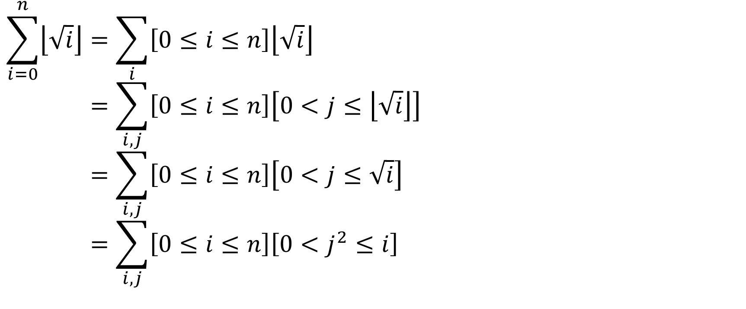
综合训练
$$\sum_{i=0}^{n}{\left\lfloor \sqrt{i}\right\rfloor }=\sum_{i}{\left[0≤i≤n\right]\left\lfloor \sqrt{i}\right\rfloor } \\ =\sum_{i,j}{\left[0≤i≤n\right]\left[0<j≤\left\lfloor \sqrt{i}\right\rfloor \right]} \\ =\sum_{i,j}{\left[0≤i≤n\right]\left[0<j≤\sqrt{i}\right]} \\ =\sum_{i,j}{\left[0≤i≤n\right]\left[0<j^{2}≤i\right]}$$

Slide 26

综合训练
$$\sum_{i=0}^{n}{\left\lfloor \sqrt{i}\right\rfloor }=\sum_{i,j}{\left[0≤i≤n\right]\left[0<j^{2}≤i\right]} \\ =\sum_{i,j}{\left[0<j^{2}≤i≤n\right]} \\ =\sum_{i,j}{\left[0<j^{2}≤n\right]\left[j^{2}≤i≤n\right]} \\ =\sum_{i,j}{\left[0<j≤\sqrt{n}\right]\left[j^{2}≤i≤n\right]}$$

Slide 27
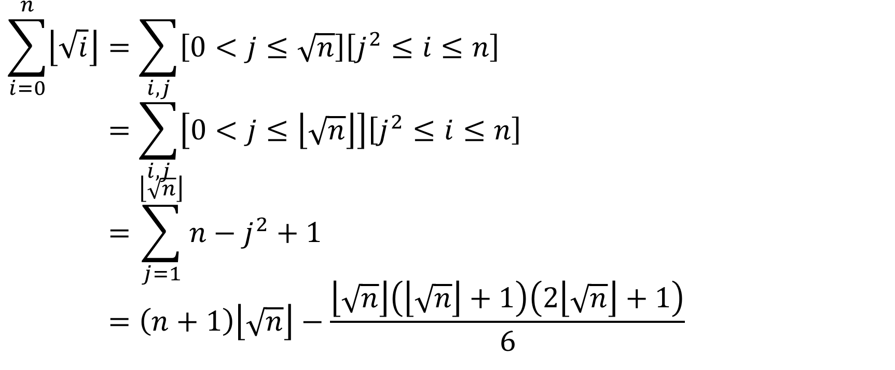
综合训练
$$\sum_{i=0}^{n}{\left\lfloor \sqrt{i}\right\rfloor }=\sum_{i,j}{\left[0<j≤\sqrt{n}\right]\left[j^{2}≤i≤n\right]} \\ =\sum_{i,j}{\left[0<j≤\left\lfloor \sqrt{n}\right\rfloor \right]\left[j^{2}≤i≤n\right]} \\ =\sum_{j=1}^{\left\lfloor \sqrt{n}\right\rfloor }{n−j^{2}+1} \\ =\left(n+1\right)\left\lfloor \sqrt{n}\right\rfloor −\frac{\left\lfloor \sqrt{n}\right\rfloor \left(\left\lfloor \sqrt{n}\right\rfloor +1\right)\left(2\left\lfloor \sqrt{n}\right\rfloor +1\right)}{6}$$

